Slide 1

Volodymyr Hošovskyj a jeho pojetí hudební slavistiky
PhDr. Petr Kalina, Ph.D.
15.11.2017

Slide 2
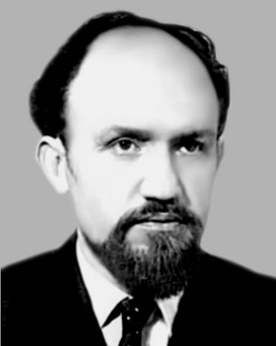
Volodymyr Leonidovyč Hošovskyj
25. 9. 1922, Užhorod – 30. 12. 1996, Lvov
40. léta – Praha: gymnázium a Karlova univerzita (slavistika, etnografie, evropské jazyky, arabština, přednášky z hudební vědy)
1961–1969 pracuje na lvovské hudební akademii
V letech 1975-187 v Arménii – systém Univerzálního strukturně-analytického katalogu: strojové zpracování algorytmové formalizované analýzy hudebních textů
U pramenů lidové hudby Slovanů. Studie z hudební slavistiky
У истоков народной музыки Славян. Очерки по музыкальному славяноведению
Editio Supraphon. Praha, 1976

Slide 3
Archetyp
jedna z reálně existujících melodických variant analyzované písně;
varianta, kterou lze pokládat za nejstarší a jež obsahuje základní prvky zkoumaného písňového typu
Prototyp
abstraktní model;
teoretický předobraz melodických variant jednoho písňového typu, o němž lze předpokládat, že v lidovém hudebním myšlení může existovat jako potenciální písňová struktura

Slide 4
V

Slide 5
V
V

Slide 6
V
V
V

Slide 7
V
V
V
V

Slide 8
V
V
V
V
V

Slide 9
V
A
V
V
V

Slide 10
P
V
A
V
V
V

Slide 11
Určujícím znakem pro sloučení písní do písňového typu je struktura jejich verše a rytmická forma

Slide 12
Hudební dialekt
– soubor charakteristických rysů hudebního folklóru určitého národa
Projevuje se:
v syntaxi (rytmická struktura a forma);
v morfologii (melodická křivka, intervalové vztahy);
ve fonetice (tempo, charakter a způsob zpěvu).

Slide 13
Základní úkoly hudební slavistiky
podle Volodymyra Hošovského:
Zjistit ve slovanské lidové hudbě jednak společné rysy,
jednak kmenové a národní rozdíly;
2. Provést rekonstrukci písňových archetypů
jako platformy staroslovanské lidové hudby
a srovnávací analýzou jejich melodických variant
určit zákonitosti hudebního myšlení Slovanů.

